Slide 1

Proiect la informatica
Subprograme
Elev:
Frînca Fernando

Slide 2
Cuprins
1.Partea teoretica.
1.1.Notiuni introductive
1.2.Clasificarea subprogramelor
1.3.Reguli pentru construirea subprogramelor C++
1.4.Utilizarea stivei de catre subprograme
1.5.Tablourile de memorie si subprogramele
1.6.Clasificarea variabilelor de memorie
2.Prezentarea aplicatiei.
2.1.Pentru programele implementate cu ajutorul subprogramelor primite la tama.
2.2.Pentru alte programe implementate cu ajutorul subprogramelor.

Slide 3
1.1 Notiuni introductive
Studiu de caz:
#include<iostream>
using namespace std;
void scrie(); prototipul
int main()
{
scrie(); apel
return 0;
}
void scrie() antet
{
cout<<”Hello C++!”; corp definitie
}
Definitie!
Subprogramul este o secventa de instructiuni ce rezolva o anumita sarcina si care poate fi scrisa separat de blocul radacina si lansata in executie din interiorul oricarui bloc, ori de cate ori este nevoie.

Slide 4
1.2.Clasificarea subprogramelor
Exista 2 criterii de clasificare:
Dupa autor:
1)Subprograme standard( de sistem ): sunt cele predefinite in limbajul de programare si au fost create chiar de autorii limbajului
2)Subprograme utilizator( nestandard ): sunt cele create de catre programatori
Dupa modalitatea de apelare:
1)Subprograme procedurale
2) Subprogramele operand

Slide 5
1.3.Reguli pentru construirea subprogramelor C++
Antetul subprogramului
Corpul subprogramului
Prototipul subprogramului
Activarea (apelul) subprogramului
Parametrii de comunicare
Transferul parametrilor intre subprograme
Transferul prin valoare
Transferul prin referinta( adresa )

Slide 6
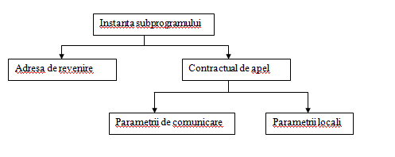
1.4.Utilizarea stivei de catre subprograme
In memoria interna exista o zona anumita stiva sistemului( stack ) in care se pastreaza temporar informatii despre subprogram. Aceste informatii formeaza instant subprogramului care este formata din:

Slide 7
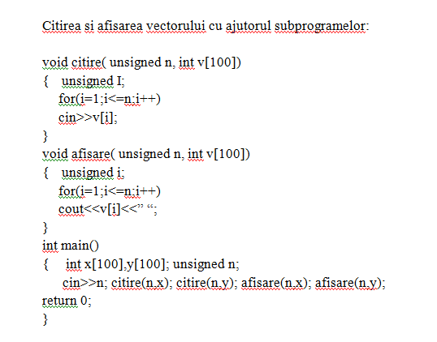
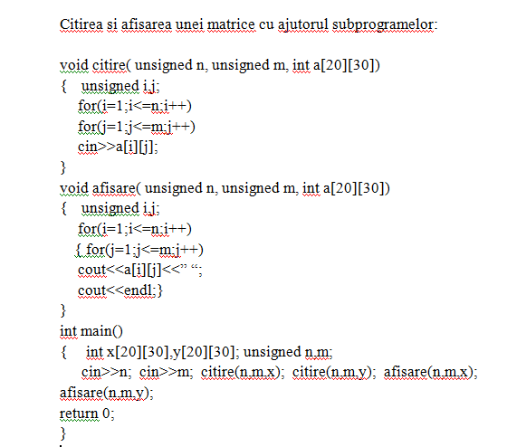
1.5.Tablourile de memorie si subprogramele

Slide 8
1.6.Clasificarea variabilelor de memorie
Variabilele de memorie pot fi clasificate dupa urmatoarele doua criterii:
Durata de viata reprezinta perioada de timp in care variabilelor li se aloca spatiu in memoria interna.
Domeniul de vizibilitate reprezinta zona din program in care este permis accesul la variabile.
Dupa durata de viata:
Variabile cu durata locala;
Variabile cu durata statica;
Variabile cu durata dinamica:
Dupa domeniul de vizibilitate:
Variabile locale( corespund cu variabilele cu durata locala de la primul criteriu ).
Variabile globale (corespund variabilelor cu durata static ).

Slide 9
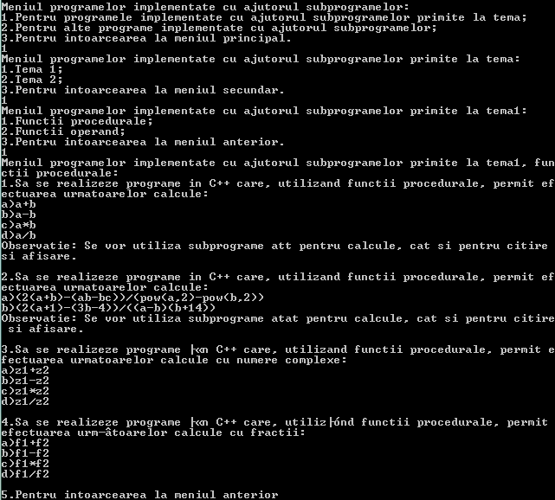
2.1.Pentru programele implementate cu ajutorul subprogramelor primite la tema.

Slide 10
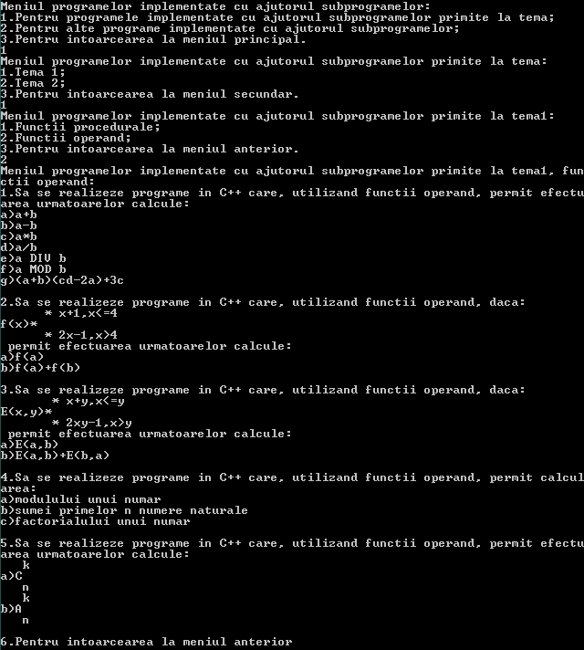

Slide 11
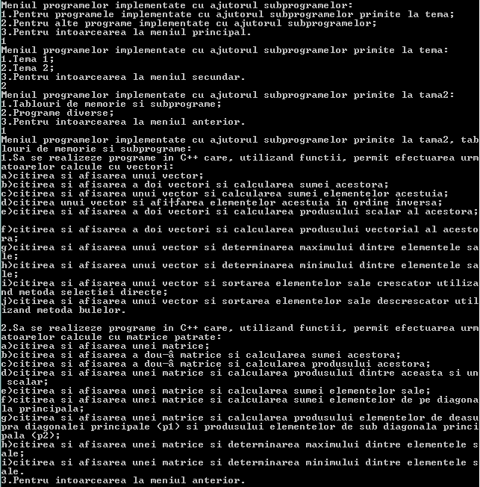

Slide 12
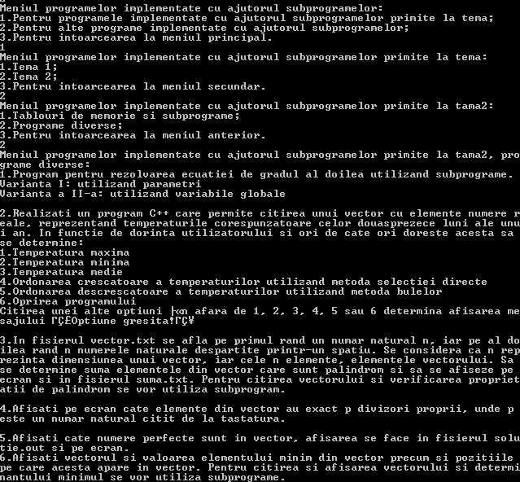

Slide 13
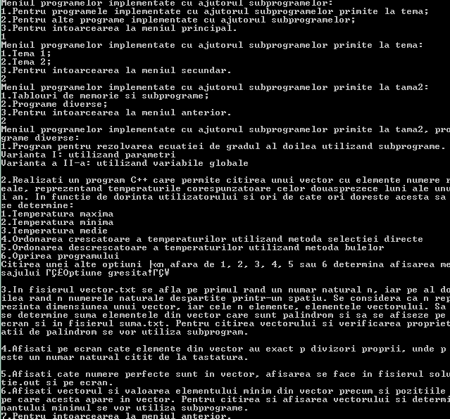

Slide 14
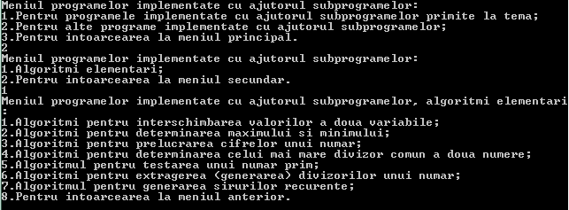

Slide 15
SFARSIT

